Slide 1





JJ
dx
田忌赛马
准备PK
翻转
开始游戏
翻转
规则
开始PK

Slide 2




Slide 6
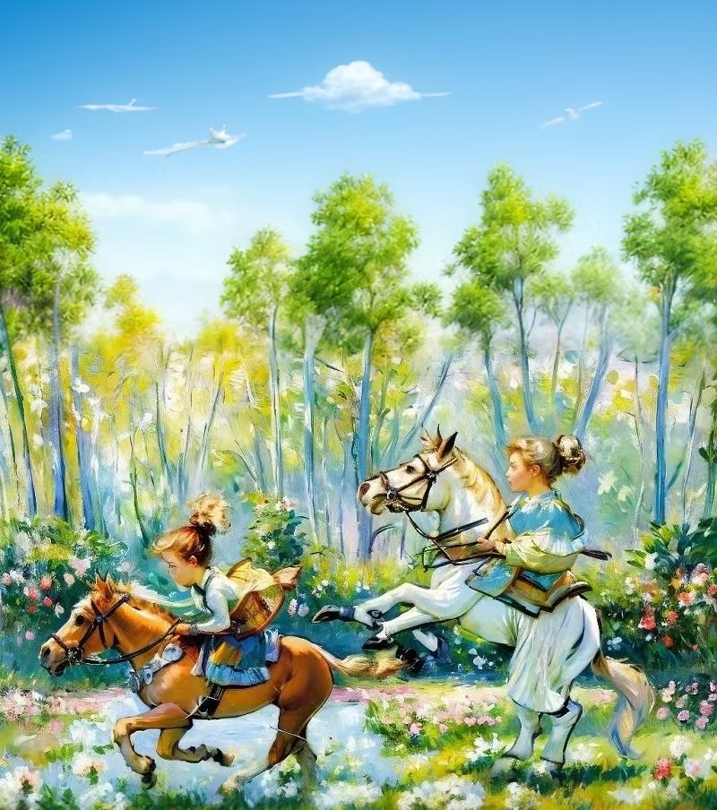
田忌赛马

